Slide 1







Slide 2



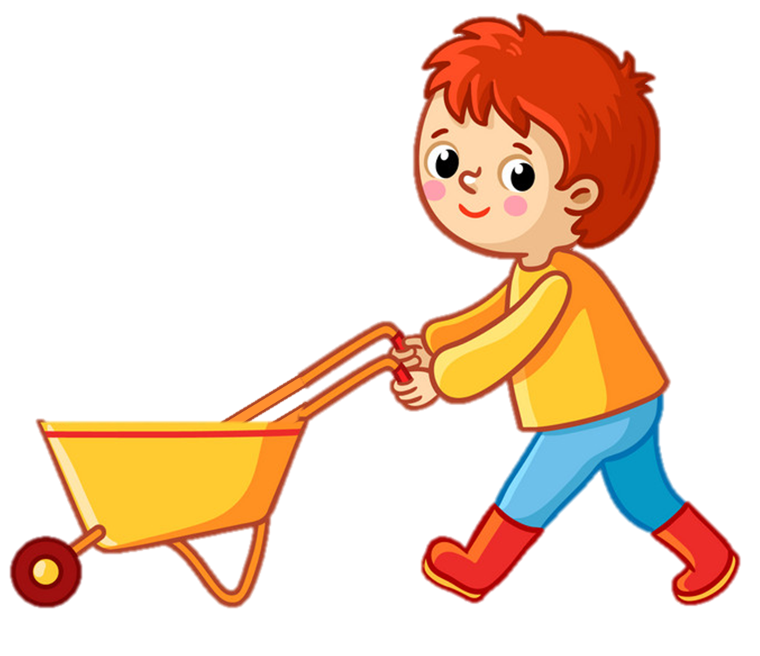

Thu hoạch xoài
42 + 5 =
47
73 + 4 =
77
68 + 1 =
69
17 + 2 =
19
13 + 5 =
18
12 + 7 =
19
33 + 2 =
35
23 + 4 =
27
13 + 3 =
16
Notes:
Sau mỗi lượt trả lời, GV bấm vào phép tính để xuất hiện đáp án và thu hoạch 1 quả xoài.

Slide 3
Toán
Bài 30:
Phép cộng số có hai chữ số với số có hai chữ số
( tiết 1)

Slide 4


Chục | Đơn vị
3
2
+
1
5
4
7
32
2 cộng 5 bằng 7, viết 7
+
3 cộng 1 bằng 4, viết 4
32 + 15 = ?
15
47

Slide 5
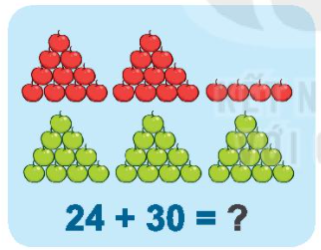
Chục | Đơn vị
2
4
+
3
0
5
4
24
4 cộng 0 bằng 4, viết 4
+
2 cộng 3 bằng 5, viết 5
30
54

Slide 7

1
Tính.
41
11
15
30
56
31
60
29
+
+
+
+
5
2
4
5
8
7
8
9

Slide 8
2
Đặt tính rồi tính.
13 + 21
15 + 64
34 + 40
83 + 15
13
21
15
64
34
40
83
15
+
+
+
+
34
79
74
98

Slide 9
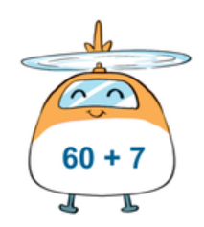
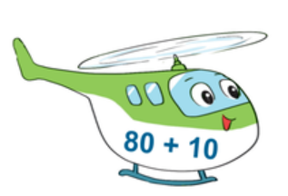

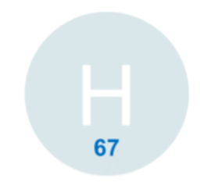
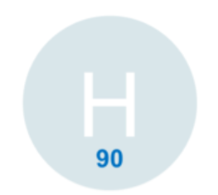
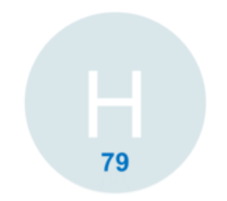
3
Tìm chỗ đỗ cho trực thăng
= 79
= 67
= 90

Slide 10
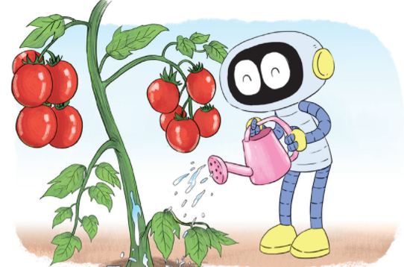
4
Có hai cây cà chua trong vườn. Một cây có 10 quả, một cây có 26 quả. Hỏi cả hai cây có bao nhiêu quả cà chua?
10 + 26 = 36

Slide 11


